Slide 1
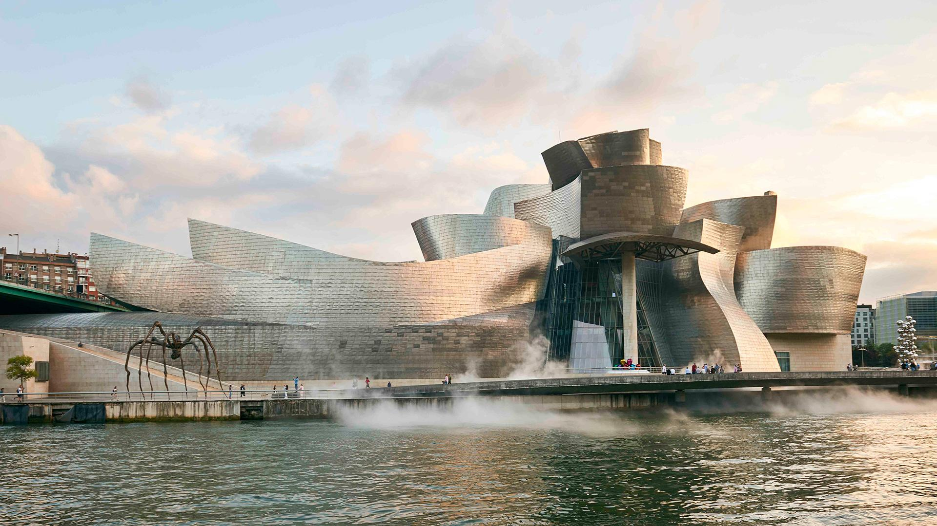

INFORME TÉCNICO SOBRE LICITACIONES DESIERTAS Y CON UN ÚNICO LICITADOR
EN EL SECTOR DE LA CONSTRUCCIÓN

Slide 2
NOTA METODOLÓGICA
LICITACIONES DESIERTAS
RESUMEN ECONÓMICO DE LAS LICITACIONES DESIERTAS
DISTRIBUCIÓN TERRITORIAL
LICITACIONES DESIERTAS Y CON UN ÚNICO LICITADOR
RESUMEN ECONÓMICO DE LAS LICITACIONES DESIERTAS Y DE UN ÚNICO LICITADOR
ÍNDICE

Slide 3
Nota metodológica:
Los datos corresponden al periodo enero-junio de 2026.
La información ha sido facilitada por las organizaciones territoriales, asociaciones y empresas confederadas en la CNC.
La recopilación se ha realizado a partir de datos oficiales, mediante un modelo único de recogida de información.
Los procedimientos con un único licitador marcados como N/D corresponden a comunidades autónomas para las que no ha sido posible obtener dicha información.

Slide 4
LICITACIONES DESIERTAS
COMUNICADAS A CNC
COMUNIDAD AUTÓNOMA | Nº LICITACIONES DESIERTAS
ANDALUCÍA | 284
ARAGÓN | 31
ASTURIAS | 55
CANTABRIA | 12
CASTILLA LA MANCHA | 27
CASTILLA Y LEÓN | 51
CATALUÑA | 199
COMUNIDAD VALENCIANA | 127
EXTREMADURA | 106
GALICIA | 104
ISLAS BALEARES | 29
ISLAS CANARIAS | 30
LA RIOJA | 2
MADRID | 14
MURCIA | 29
NAVARRA | 2
PAÍS VASCO | 28
TOTAL | 1130
Nota: Los datos corresponden al periodo enero-junio de 2026.

Slide 5
DISTRIBUCIÓN TERRITORIAL DE LAS LICITACIONES DESIERTAS
(Nº )
Nota: Los datos corresponden al periodo enero-junio de 2026.

Slide 6
RESUMEN ECONÓMICO DE LAS LICITACIONES DESIERTAS
COMUNICADAS A CNC
COMUNIDAD AUTÓNOMA | Nº LICITACIONES DESIERTAS | TOTAL DEL PRESUPUESTO DE LICITACIÓN | IMPORTE MEDIO DEL PRESUPUESTO | MAYOR IMPORTE | <500.000 € | < 1.000.000 € | > 1.000.000 € | PROYECTO
ANDALUCÍA | 284 | 138.346.474,36 € | 487.135,47 € | 32.363.802,24 € | 84% | 10% | 6% | Nuevos depósitos y conducciones de combustible
ARAGÓN | 31 | 17.699.755,39 € | 570.959,85 € | 11.072.406,84 € | 87% | 3% | 10% | Obra IES Monzón 12 ud Ed Sec 4 ud Bach y 3 Ciclos FP
ASTURIAS | 55 | 31.581.448,17 € | 574.208,15 € | 19.781.021,32 € | 91% | 9% | 5% | OBRAS CONTEMPLADAS EN EL PROYECTO DE ACONDICIONAMIENTO GENERAL DE LA CARRETERA AS-12, NAVIA-ALTO DEL ACEBO, TRAMO: DOIRAS-GIO
CANTABRIA | 12 | 2.620.027,54 € | 218.335,63 € | 678.802,87 € | 92% | 8% |  | Ejecución de las obras del proyecto constructivo de supresion del paso a nivel nº1 (P.K 0/969) en la red de ancho métrico. Línea Liérganes - Orejo. municipio de Marina de Cudeyo
CASTILLA LA MANCHA | 27 | 4.795.426,64 € | 177.608,39 € | 1.019.205,95 € | 93% | 4% | 4% | Construcción del Nuevo Consultorio Medico de Yeles
CASTILLA Y LEÓN | 51 | 51.675.220,36 € | 1.013.239,61 € | 35.058.837,52 € | 80% | 10% | 10% | Obras de la nueva Ciudad de la Justicia de Valladolid
CATALUÑA | 199 | 183.777.021,07 € | 923.502,62 € | 49.832.612,27 € | 82% | 9% | 9% | Construcción de una nave logística en la Parcela A.27-28-29 de la ZAL Port (Prat)
COMUNIDAD VALENCIANA | 127 | 51.510.416,76 € | 405.593,83 € | 9.490.462,15 € | 83% | 11% | 6% | Nuevo Parque de Bomberos de Alzira con helipuerto de emergencias e instalaciones anexas.
EXTREMADURA | 106 | 22.791.103,10 € | 215.010,41 € | 2.031.498,00 € | 88% | 8% | 4% | Obras de construcción del edificio de la neocueva de maltravieso de Cáceres
GALICIA | 104 | 26.142.435,14 € | 255.282,57 € | 2.174.276,62 € | 85% | 13% | 2% | 3.25/20810.0064. Obras de ejecución del proyecto constructivo de adecuación de las instalaciones de seguridad afectadas por la electrificación del tramo Redondel-Bif. Arcade línea Redondela-Santiago
ISLAS BALEARES | 29 | 14.235.634,47 € | 490.883,95 € | 3.706.173,00 € | 79% | 10% | 10% | REFORMA DEL ANTIGUO QUARTER DE SANTIAGO PARA IMPLANTAR EL CENTRO DE EDUCACIÓN DE PERSONAS ADULTAS (CEPA) JOAN MIR I MIR Y PARA AULAS DEL EBAP. T.M. MAÓ.
ISLAS CANARIAS | 30 | 103.663.180,69 € | 3.455.439,36 € | 29.260.660,62 € | 43% | 20% | 37% | Ejecución de la obra de 168 Viviendas Protegidas, Garajes, Trasteros, Local y Urbanización, sita en la parcela DET-15, Casablanca III, término municipal de Las Palmas de Gran Canaria
LA RIOJA | 2 | 244.668,11 € | 122.334,06 € | 169.813,54 € | 100% |  |  | Rutas de Agoncillo, entre Historia y Naturaleza
MADRID | 14 | 9.613.516,67 € | 686.679,76 € | 3.595.041,32 € | 57% | 21% | 21% | Acuerdo marco de ejecución de obras en los edificios municipales del Ayuntamiento de Móstoles, por lotes
MURCIA | 29 | 8.762.948,42 € | 312.962,44 € | 2.806.439,62 € | 83% | 10% | 7% | Subestación eléctrica 66/20 KV
NAVARRA | 2 | 790.003,16 € | 395.001,58 € | 660.057,00 € | 50% | 50% |  | Construcción Centro de día. Fase II (Resto de Actuaciones)
PAÍS VASCO | 28 | 38.777.894,77 € | 1.384.924,81 € | 15.802.746,02 € | 64% | 11% | 25% | Proyecto de Construcción del Acondicionamiento de la Ampliación de la capacidad y mejora de la confluencia de la Autopista AP-1 con la calzada Madrid-Irún de la A-1 en el enlace de Armiñón.
TOTAL | 1130 | 707.027.174,82 € | 625.687,77 € | 49.832.612,27 € | 82% | 10% | 8%
Nota: Los datos corresponden al periodo enero-junio de 2026.

Slide 7
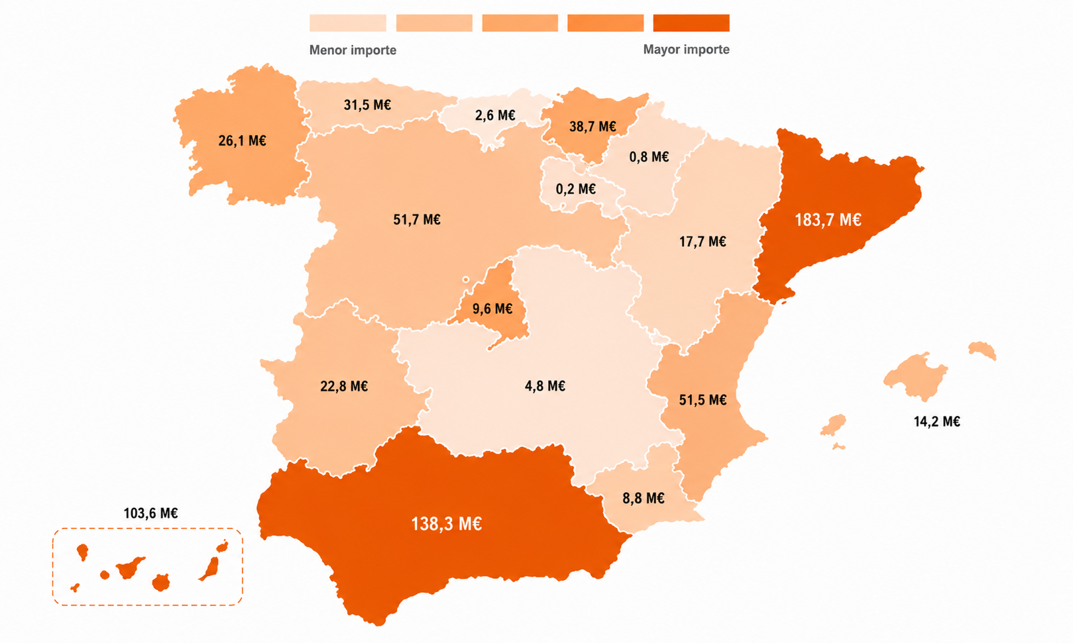
DISTRIBUCIÓN TERRITORIAL DEL IMPORTE DE LAS LICITACIONES DESIERTAS
Nota: Los datos corresponden al periodo enero-junio de 2026.

Slide 8
LICITACIONES DESIERTAS Y CON UN ÚNICO LICITADOR
(Nº - 1.877 procedimientos comunicados)
COMUNIDAD AUTÓNOMA | (LICITACIONES DESIERTAS) Nº LICITACIONES | (ÚNICO LICITADOR) Nº LICITACIONES | TOTAL DE PROCEDIMIENTOS CON CONCURRENCIA INSUFICIENTE
ANDALUCÍA | 284 | 3
ARAGÓN | 31 | N/D
ASTURIAS | 55 | 161
CANTABRIA | 12 | N/D
CASTILLA LA MANCHA | 27 | N/D
CASTILLA Y LEÓN | 51 | 8
CATALUÑA | 199 | 6
COMUNIDAD VALENCIANA | 127 | 222
EXTREMADURA | 106 | N/D
GALICIA | 104 | 245
ISLAS BALEARES | 29 | 41
ISLAS CANARIAS | 30 | N/D
LA RIOJA | 2 | 2
MADRID | 14 | 11
MURCIA | 29 | 47
NAVARRA | 2 | N/D
PAÍS VASCO | 28 | 1
TOTAL | 1130 | 747 | 1877
Nota: N/D indica que no ha sido posible acceder a los datos de licitaciones con un único licitador para la comunidad autónoma correspondiente.
Nota: Los datos corresponden al periodo enero-junio de 2026.

Slide 9
RESUMEN ECONÓMICO DE LAS LICITACIONES DESIERTAS Y DE UN ÚNICO LICITADOR
(Nº - 1.877 procedimientos comunicados)
COMUNIDAD AUTÓNOMA | (LICITACIONES DESIERTAS) TOTAL DEL PRESUPUESTO DE LICITACIÓN | (ÚNICO LICITADOR) TOTAL DEL PRESUPUESTO DE LICITACIÓN | (LICITACIONES DESIERTAS) MAYOR IMPORTE | (ÚNICO LICITADOR) MAYOR IMPORTE
ANDALUCÍA* | 138.346.474,36 € | 193.222.754,20 € | 32.363.802,24 € | 183.575.784,92 €
ARAGÓN | 17.699.755,39 € | N/D | 11.072.406,84 € | N/D
ASTURIAS | 31.581.448,17 € | 20.664.414,21 € | 19.781.021,32 € | 4.214.855,20 €
CANTABRIA | 2.620.027,54 € | N/D | 678.802,87 € | N/D
CASTILLA LA MANCHA | 4.795.426,64 € | N/D | 1.019.205,95 € | N/D
CASTILLA Y LEÓN | 51.675.220,36 € | 13.665.696,65 € | 35.058.837,52 € | 2.637.627,87 €
CATALUÑA | 183.777.021,07 € | 19.651.387,81 € | 49.832.612,27 € | 13.229.336,52 €
COMUNIDAD VALENCIANA | 51.510.416,76 € | 70.446.731,53 € | 9.490.462,15 € | 5.939.940,80 €
EXTREMADURA | 22.791.103,10 € | N/D | 2.031.498,00 € | N/D
GALICIA | 26.142.435,14 € | 48.078.155,71 € | 2.174.276,62 € | 1.779.522,23 €
ISLAS BALEARES | 14.235.634,47 € | 27.636.962,81 € | 3.706.173,00 € | 5.917.814,00 €
ISLAS CANARIAS | 103.663.180,69 € | N/D | 29.260.660,62 € | N/D
LA RIOJA | 244.668,11 € | 9.054.770,63 € | 169.813,54 € | 7.406.382,20 €
MADRID | 9.613.516,67 € | 31.695.308,95 € | 3.595.041,32 € | 9.295.722,95 €
MURCIA | 8.762.948,42 € | 10.688.530,86 € | 2.806.439,62 € | 1.200.703,34 €
NAVARRA | 790.003,16 € | N/D | 660.057,00 € | N/D
PAÍS VASCO | 38.777.894,77 € | 3.688.769,52 € | 15.802.746,02 € | 3.688.769,52 €
TOTAL | 707.027.174,82 € | 448.493.482,88 € | 49.832.612,27 € | 183.575.784,92 €
*Nota: El expediente de mayor importe adjudicado con un único licitador es en Andalucía y corresponde al proyecto de ejecución de las obras de la línea subterránea y centro de seccionamiento de 66kv para el Centro de Semiconductores de Málaga.
Nota: N/D indica que no ha sido posible acceder a los datos de licitaciones con un único licitador para la comunidad autónoma correspondiente.
Nota: Los datos corresponden al periodo enero-junio de 2026.

Slide 10
RESUMEN ECONÓMICO DE LAS LICITACIONES DESIERTAS Y DE UN ÚNICO LICITADOR
(Nº - 1.877 procedimientos comunicados)
COMUNIDAD AUTÓNOMA | (LICITACIONES DESIERTAS) IMPORTE MEDIO DEL PRESUPUESTO | (ÚNICO LICITADOR) IMPORTE MEDIO DEL PRESUPUESTO | (LICITACIONES DESIERTAS) <500.000 € | (ÚNICO LICITADOR) <500.000 €
ANDALUCÍA | 487.135,47 € | 64.407.584,73 € | 84% | 0%
ARAGÓN | 570.959,85 € | N/D | 87% | N/D
ASTURIAS | 574.208,15 € | 128.350,40 € | 91% | 0%
CANTABRIA | 218.335,63 € | N/D | 92% | N/D
CASTILLA LA MANCHA | 177.608,39 € | N/D | 93% | N/D
CASTILLA Y LEÓN | 1.013.239,61 € | 1.708.212,08 € | 80% | 0%
CATALUÑA | 923.502,62 € | 3.275.231,30 € | 82% | 0%
COMUNIDAD VALENCIANA | 405.593,83 € | 317.327,62 € | 83% | 0%
EXTREMADURA | 215.010,41 € | N/D | 88% | N/D
GALICIA | 255.282,57 € | 211.798,04 € | 85% | 0%
ISLAS BALEARES | 490.883,95 € | 674.072,26 € | 79% | 0%
ISLAS CANARIAS | 3.455.439,36 € | N/D | 43% | N/D
LA RIOJA | 122.334,06 € | 4.527.385,32 € | 100% | 0%
MADRID | 686.679,76 € | 2.881.391,72 € | 57% | 0%
MURCIA | 312.962,44 € | 227.415,55 € | 83% | 0%
NAVARRA | 395.001,58 € | N/D | 50% | N/D
PAÍS VASCO | 1.384.924,81 € | 3.688.769,52 € | 64% | 0%
TOTAL | 625.687,77 € | 884.602,53 € | 82% | 85%
Nota: N/D indica que no ha sido posible acceder a los datos de licitaciones con un único licitador para la comunidad autónoma correspondiente.
Nota: Los datos corresponden al periodo enero-junio de 2026.

